Slide 1
EKOLOGIE MIKROORGANISMŮ
6
Interakce mezi mikroorganismy

Slide 2
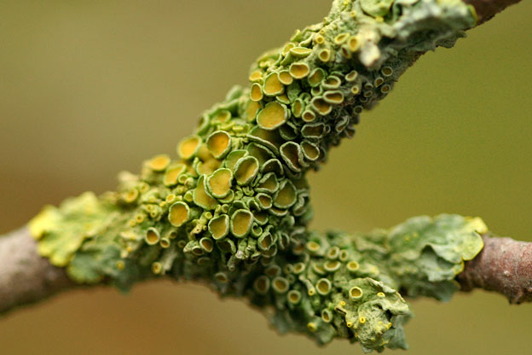
Symbióza
Symbióza (sym - „spolu“ a bios - „život“) - jakékoli úzké soužití dvou a více organismů…
Často se však termín symbióza používá pouze ve smyslu oboustranně výhodného soužití, ačkoliv ve skutečnosti zahrnuje veškeré modely soužití
1877 - Pojem symbióza -botanik Albert Bernhard Frank označení koexistence různých organismů
1879 de Bary v roce "soužití nestejnojmenných organismů"
zahrnuty jak mutualistické, tak parazitické vztahy, včetně přechodů mezi těmito dvěma krajními možnostmi
Symbióza, nebo také symbiotická interakce či asociace je velice častá
Evoluční význam - endosymbiotické teorie (vznik eukaryotické b.symbiózou dvou odlišných prokaryotických buněk)
Funkce symbiózy jsou rozličné, někdy si symbionti vyměňují organické a anorganické látky, jindy si například poskytují ochranu či jiné služby
Na mezidruhové úrovni je známo množství asociací mezi autotrofními řasami či vyššími rostlinami s houbami a jinými heterotrofními organismy, či například lišejníky ( z houbové a řasové či sinicové složky)

Slide 3
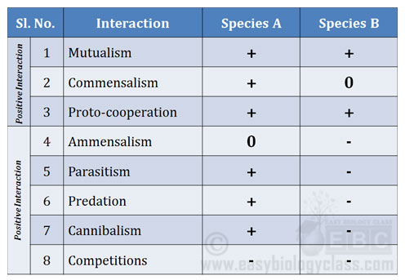

Slide 4
Interakce mezi mikrobi
Pozitivní nebo negativní interakce
„neutralismus“ je vzácný a možná i nemožný
Podle Alleeho principu (1949) v jedné populaci se mohou vyskytovat pozitivní i negativní interakce v závislosti na hustotě populace
Pozitivní interakce zvyšuje rychlost růstu populace
negativní interakce má opačný efekt
Pozitivní interakce převládá při nízké hustotě populace
negativní při vysoké hustotě populace
Výsledkem je optimální hustota populace s maximální růstovou rychlostí

Slide 5
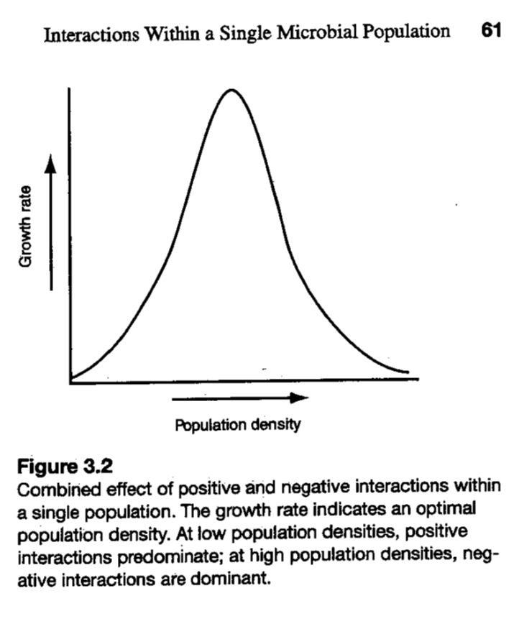
Pozitivní interakce - lepší využití zdrojů a obsazení prostředí, které by jinak nemohlo byt osídlené
„Mutualism“ (symbióza) vytváří nový konkurenčně výhodnější organismus, schopný obsadit místo, které by žádný se zúčastněných organismů nebyl schopen obsadit sám o sobě
kombinace fyzikálních a metabolických schopností zesilující růst a/nebo přežití, utlumení stresu
Negativní interakce - seberegulační mechanismus omezující hustotu populací
Z dlouhodobého hlediska je užitečný pro zúčastněné druhy - brání „přeplnění“ a destrukci prostředí a následnému vymření zúčastněných druhů

Slide 6
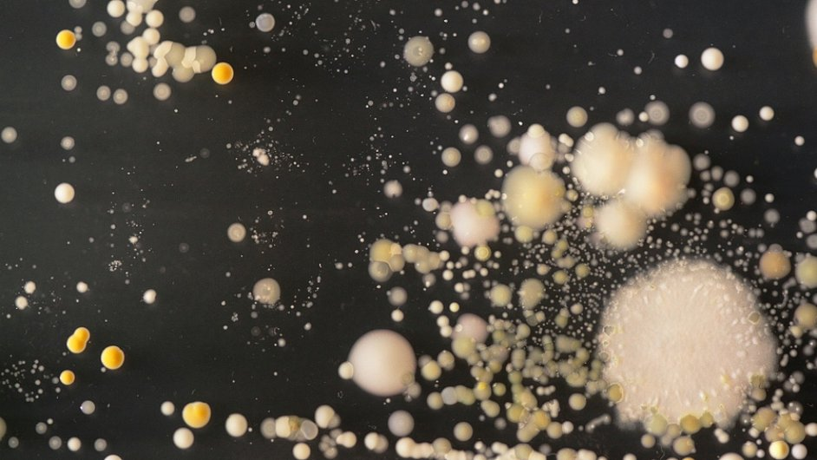
Pozitivní interakce
Význam spolupráce - prodloužená lag fází či případně kompletní absencí růstu při použití příliš malého inokula (u náročných organismů) – nekultivovatelné mikroorganismy
Minimální infekční dávka patogenních mikroorganismů (Coxiella - Q horečka x Salmonella)
V populaci spolupráce - semipermeabilní buněčná stěna – únik nízkomolekulárních meziproduktů
metabolismu nezbytných pro biosyntézu a růst
V populaci zvýšená koncentrace těchto látek zabrání dalšímu úniku a umožní jejich zpětnou absorbci
Dostatečně velké inokulum/populace - změní zpočátku nepříznivé podmínky prostředí (redox potenciál), pomůže i sterilní filtrát obohacovací kultury
Růst bakterií v koloniích – i pohyblivé rostou v koloniích (někdy pohyb či rotace kolonií – účinnější využití zdrojů)

Slide 7
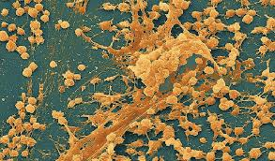
Význam pro využití nerozpustného substrátu (celulóza, lignin)
extracelulární enzymy zpřístupní takový substrát pro všechny členy společenstva
nízká hustota společenstva – vyředění/ztráta uvolněného substrátu (efektivnější využití)
uvolňování esenciálních prvků z hornin (org. kyseliny)
ochrana proti nepříznivým faktorům prostředí běžně za laboratorních podmínek má určitá koncentrace metabolického inhibitoru menší vliv na hustší suspenzi než na zředěnou
biofilm o řád odolnější antimikrobiálnímu činiteli - UV záření, snížení bodu mrznutí prostředí

Slide 8
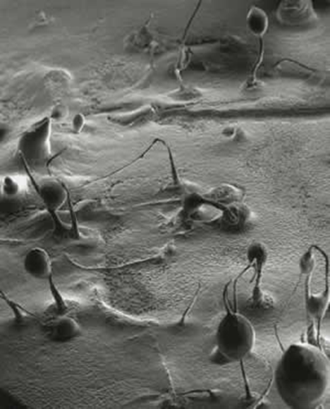
Př.po vyčerpání zdrojů potravy se amoeboidní buňky shlukují do centrálního organismu (sorocarp)
signálem je tvorba cyklického AMP (adenosin monofosfát)
uvolnění spor a jejich disperze
některé se dostanou do prostředí s dostatkem potravy
vyklíčí a povedou amoebovitý život
hlenka Dictyostelium – půdní amoeba
Při nižší populační hustotě může pomoci agregace:
recipientní buňky Dictyostelium produkují feromon
indukuje buňky obsahující donorový plasmid
produkce aglutininů a vytváření agregátů s
recipientními buňkami za účelem výměny genů

Slide 9
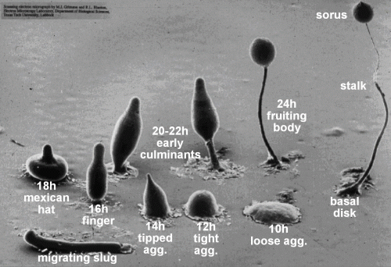
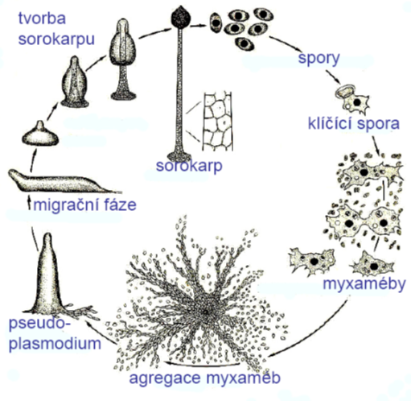

Slide 10
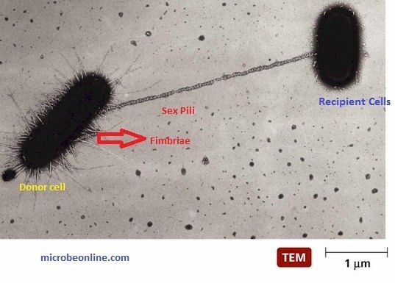
Pozitivní interakce
výměna genetické informace v populaci
rezistence antibiotikům, těžkým kovům; schopnost využití neobvyklé organické substráty
mutace v 1 organismu může být přenesena do ostatních
genetická výměna také zabrání přílišné specializaci v populaci
mnoho způsobů genetické výměny (transformace, transdukce, konjugace, sexuální tvorba spor)
i když jde o výměnu informace mezi 2 buňkami,
je potřebná vysoká populační hustota
konjugace až od 10⁵/ml

Slide 11
Negativní interakce
Kompetice - členové jedné populace využívají stejné živiny i prostředí
zvýšená hustota populace zvyšuje soutěžení o dostupné zdroje (živina, predátor-kořist, parazit-hostitel
Infekce hostitelské buňky členem populace vylučuje další infekci této buňky jiným členem populace
ale také akumulace toxických látek - některé uvolňované intermediáty toxické ve vyšší konc.
LMW mastné kyseliny, H2S, etanol
negativní zpětná vazba (zastavení růstu populace i za přítomnosti vhodného substrátu)
akumulace kys. mléčné a jiných mastných kyselin zastaví
aktivitu laktobacilů, ethanol - kvasinky
akumulace mastných kyselin zastaví degradaci uhlovodíků

Slide 12
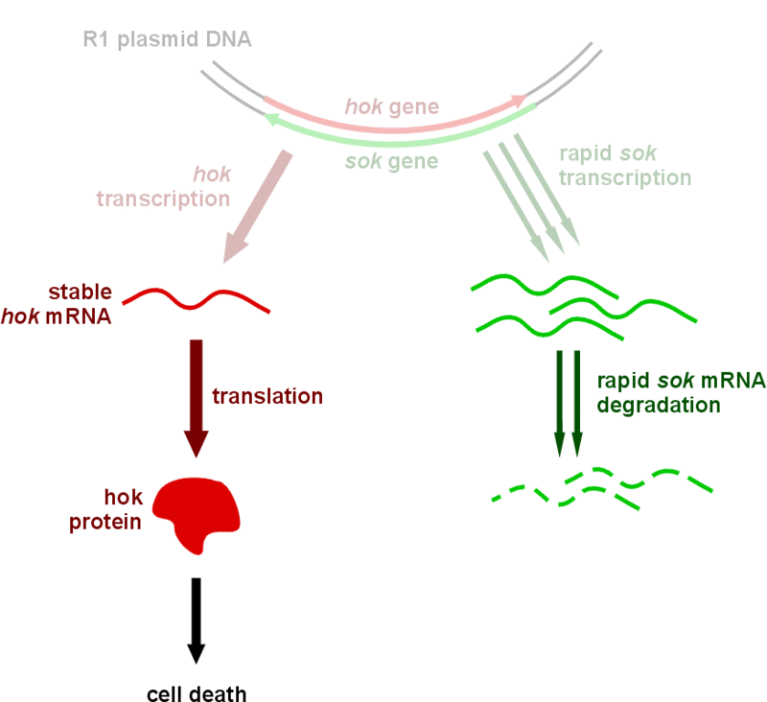
Zajímavým genetickým základem pro negativní interakce jsou geny kódující peptidy nebo proteiny s letální funkcí E. coli – na jednom plazmidu spolu:
hok (host-killing) gen – produkt (peptid) poškozuje membránové proteiny – smrt buňky
sok (suppression of killing) gen – kóduje antisense mRNA blokující expresi hok genu (produkt labilnější než hok)
Buňka ztratí plazmid – sok degradován, hok je stabilnější -smrt buňky
Plazmid – i další důležité geny – rezistence …
obrana proti ztrátě plazmidu důl. z dlouhodobého hlediska
krátkodobě limituje hustotu populace (část usmrcena)

Slide 13
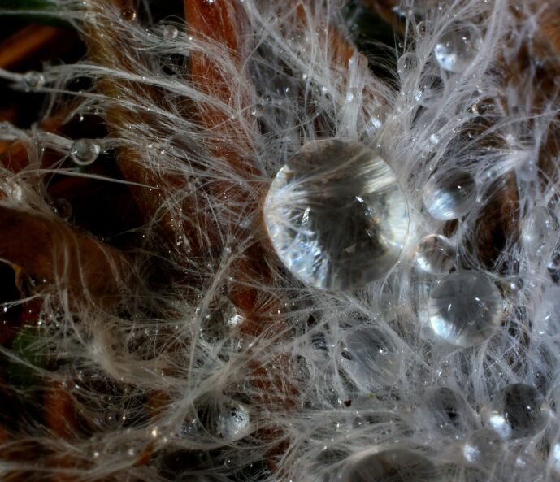
Existují i další mechanismy pro udržení plasmidů:
geny pro restriktázy a geny pro metylaci
opět restrikční enzym je stabilnější než DNA metylázy
hladověním indukované sebeobětování (autolyze) části populace zachrání zbývající buňky
vzdušné mycélium a spóry u streptomycet a myxobakterií
programovaná smrt, lyze a využití živin zbývajícími buňkami

Slide 14
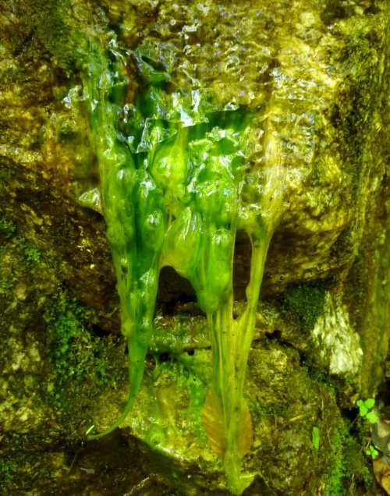
Rozvinutá bakteriální společenstva
uplatňuje se víc interakcí zároveň
pozitivní interakce mezi autochtonními druhy pravděpodobnější než v novém společenstvu
allochtoni se setkají s odporem autochtonní populace – negativní interakce
akumulace kys. mléčné a jiných mastných kyselin zastaví aktivitu laktobacilů, ethanol - kvasinky
akumulace mastných kyselin zastaví degradaci uhlovodíků

Slide 15
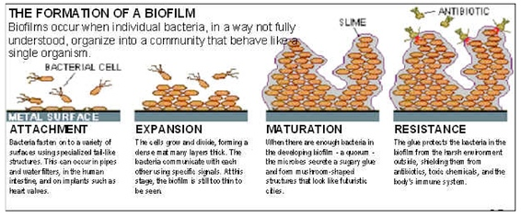
Biofilmy - kolonizace povrchů
přisedání k povrchu - změna fenotypu (důsledek morfologické změny, změny v expresi genů)
škála pozitivních a negativních interakcí
Populace v konstantním pohybu – sukcese populací
reverzibilní přichycení buněk k povrchu častí povrchu buňky
či bičíky za neustálého otáčení/pohybu buněk
speciální systémy bičíků k přichycení k různým povrchům – vibria mají laterální bičíky k přichycení a disperzi ve vysoce viskózních prostředích a polární bičíky aktivní v méně viskózních prostředích
ireverzibilní přichycení

Slide 16
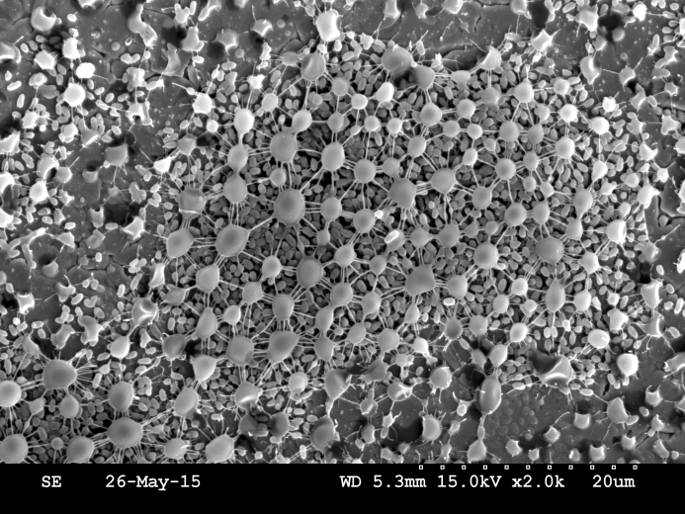
specifické interakce mezi buňkami, které umožňují mikrobiálním populacím koexistovat v prostředích, kde by individuální populace existovat nemohly - kooperace mezi populacemi
Fyziologická spolupráce - hlavní faktor ve formování struktury a založení prostorových vztahů - přichycení mikrobiální komunity k povrchu
vytváření chemicky vhodných mikroprostředí
prostorové uspořádání syntropických partnerů
společenství je schopné metabolické aktivity nad rámec aktivit vykonávaných jednotlivými populacemi
odstraněna represe různých genů (adhezí k povrchu, podmínkami na povrchu, růstem v biofilmu)
Matrice biofilmu (polysacharidy s uronovými kyselinami ) je kondenzovaná kolem mikrokolonií buněk produkujících tyto látky

Slide 17
mikrobiální populace v biofilmu umožňuje udržet metabolická spolupráce
živiny poskytovány sousedními buňkami a difuzí
produkty jsou stejným způsobem odstraňovány
antagonismy jsou zmírňovány difúzními bariérami
primární kolonizátoři mohou fyzikálně zabránit kolonizaci dalšími organismy
Biofilm vytváří a zachovává podmínky, které umožňují růst specifických populací, které by jinak nepřežily
chemické podmínky (pH, gradient O₂) umožňují přežití náročných organismů s jedinečnými metabolickými schopnostmi
obligátní anaerobní organismy (bakterie a archee) mohou růst spolu s obligátně aerobními
asociace řas s bakteriemi – řasy jsou zde místem přichycení i zdrojem živin pro heterotrofní bakterie, které využívají extracelulární produkty řas

Slide 18
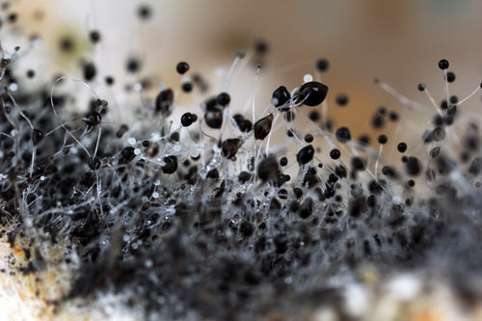
Neutralismus
žádná interakce mezi dvěma populacemi
mezi populacemi s extrémně odlišnými metabolickými schopnostmi
u populací vzdálených
při nízké hustotě populace (jedna populace „necítí“ druhou)
v oligotrofních mořských a jezerních populacích s malou hustotou
v půdě a sedimentech (populace se nachází na oddělených mikrohabitatech – částice půdy, sediment)
fyzická separace ale stále ještě neznamená „neutralismus“ (infekce kořenů zahubí rostlinu a s ní populaci na listech rostliny)
často kde podmínky prostředí neumožňuje aktivní růst populací (led)
obě populace se nachází mimo své přirozené prostředí (ve vzduchu – zde žádná populace přirozeně neroste)
odpočinková stádia mikroorganismů (utlumený metabolismus,komplexní obaly, produkce melaninu u houbových spor - i zde existují mikroorganismy produkující enzymy schopné degradovat odpočinková stádia jiných organismů

Slide 19
Komensalismus
jedna populace získává, druhá je neovlivněna
populace žije z odpadních metabolických produktů druhé
obvykle nejde o obligátní vztah, hostitelská populace může být nahrazena jinou
neovlivněná populace přizpůsobuje prostředí jiné populaci (fakultativní anaerob spotřebuje kyslík a vytvoří prostředí pro obligátního anaeroba)
častá je produkce růstových faktorů (vitamíny, AK),Flavobacterium brevis vylučuje cystein, který využívá Legionella pneumophila ve vodném prostředí
přeměna nerozpustných substrátů v rozpustné a rozpustných v plynné sloučeniny – mohou se dostat do jiného prostředí (metan produkovaný v sedimentech využit metan-oxidujícími populacemi ve vodním sloupci nad nimi, Desulfovibrio vytvoří acetát a vodík ze sulfátů a laktátu - anaerobní respirace a fermentace- a ty jsou využity Methanobacterium pro redukci CO2 na metan)
produkce kyselin uvolní substrát pro jiný organismus
houby rozloží celulózu na glukózu a ta využita jinými mikroorganismy
odstranění nebo neutralizaci toxické látky (odstranění H₂S, těžkých kovů)
organismus sám o sobě poskytuje vhodné prostředí pro druhý – někdy až synergismus – řasa neroste bez bakterie)
časté v půdním prostředí

Slide 20
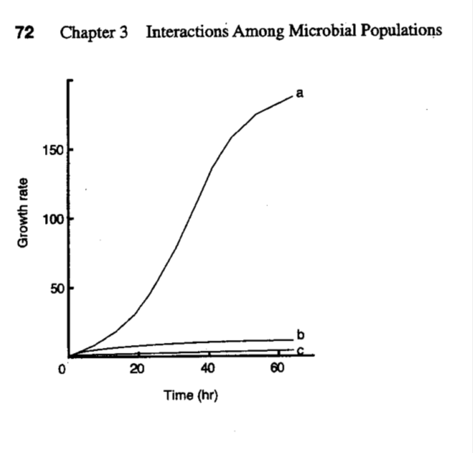
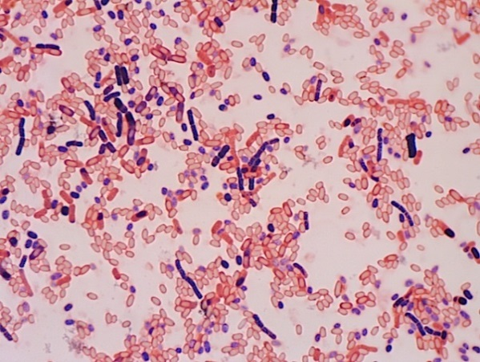
Synergismus (mutualismus)
obě populace těží ze vztahu
vztah není obligátní
obě populace přežijí samostatně, spolu získávají další výhody (doplnění metabolické dráhy)
často založené na schopnosti jedné populace zásobovat populaci druhou nějakým růstovým faktorem
v minimálním médiu Lactobacillus arabinosus a Enterococcus faecalis porostou jen dohromady
(E. faecalis vyžaduje kyselinu listovou, kterou produkuje
Lactobacillus a ten zase potřebuje fenylalanin , který produkuje Enterococcus)
Př. růst E. faecalis a L. arabinosus v médiu bez kyseliny listové a
fenylalaninu:
a) Kombinovaná kultura
b) E. faecalis sám
c) L. arabinosus sám

Slide 21
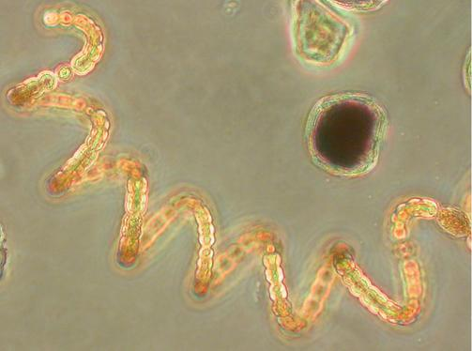
Chlorobium za přítomnosti světla fixuje CO2 a oxiduje sirovodík a produkuje organické látky
Spirillum za přítomnosti elementární síry a HCOO- (format) produkuje sirovodík a CO2
Dohromady se doplňují
Jde zde také o detoxikace sirovodíku (zabil by Spirillum)
Podobné příklady mezi bakteriemi v cyklu dusíku
heterotrofní pseudomonády jsou chemotaxí přitahovány k organickým exkretům heterocytů Anabaena spiroides, které oxidují
vytvoří husté agregáty kolem heterocyty a stimulují nitrogenázovou aktivitu (snížením tenze kyslíku?)

Slide 22
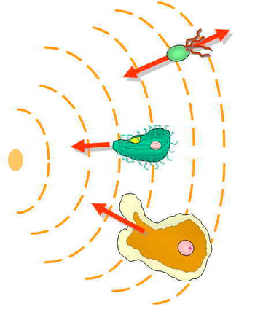
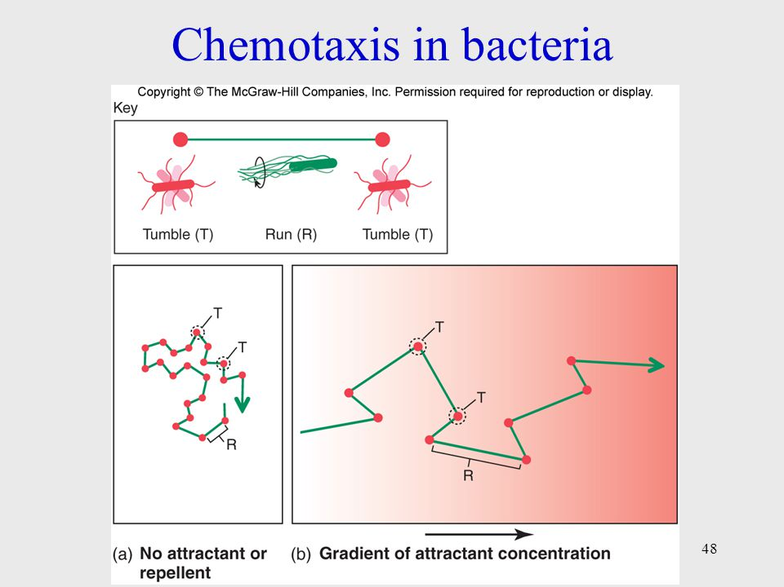
Chemotaxe důležitá i pro asociaci řas a bakterií ve vodním prostředí
podobně jako sinice i zde řasy produkují organické sloučeniny, které přitahují bakterie
některé bakterie pak produkují vitamíny využívané řasami
vztah může být i specifický
řasa využívá světlo a produkuje org. l. a kyslík, které jsou využívány aerobními heterotrofními bakteriemi
bakterie zásobují řasu oxidem uhličitým a někdy růstovými látkami (a zlepšují růst řasy odstraněním kyslíku)

Slide 23
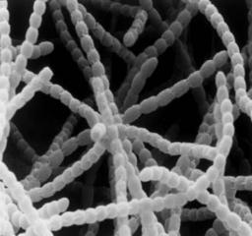
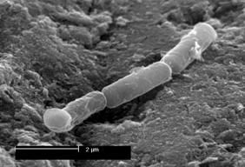
někdy schopnost jedné populace urychlit růst jiné populace
některé druhy Pseudomonas rostou na orcinolu, ale vykazují vyšší afinitu k tomuto substrátu a rychlejší růst za přítomnosti jiných bakterií
tyto nerostou na orcinolu, ale využívají jiné organické látky produkované Pseudomonas
populace schopné produkovat enzymy, které by odděleně neprodukovaly - příbuzné rody Pseudomonas rostou-li dohromady produkují enzym lecithinasu - štěpí lecitin
podobně produkce celuláz u jiných bakterií
degradace zemědělských pesticidů (Arthrobacter a Streptomyces dohromady degradují organofosfát diazinon, společná degradace organofosfátu parathion Pseudomonas stutzeri a P. aeruginosa)

Slide 24
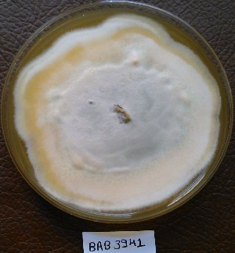
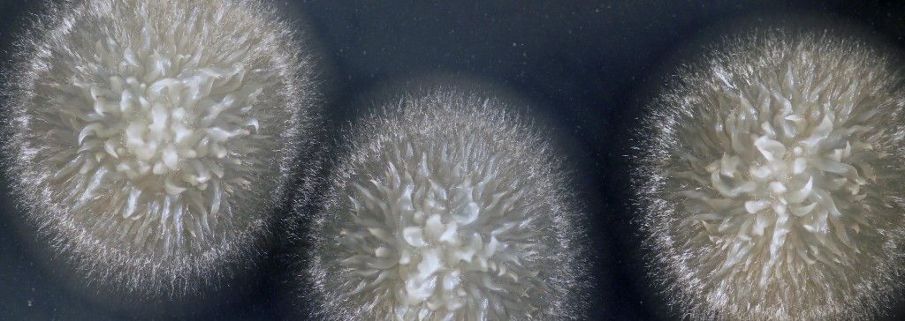
organismus detoxikuje metabolity produkované při degradaci herbicidu jiným organismem, který však sám o sobě neumí degradovat
Penicillium piscarium degraduje herbicid propanil na kyselinu propionovou a 3,4 dichloranilin
k. propionová je dále využita jako zdroj C a energie, ale Penicillium neumí degradovat toxický 3,4 dichloranilin
ten je degradován houbou Geotrichum candidum, která neumí degradoval původní herbicid
za nepřítomnosti herbicidu obě houby spolu soutěží o stejné substráty

Slide 25
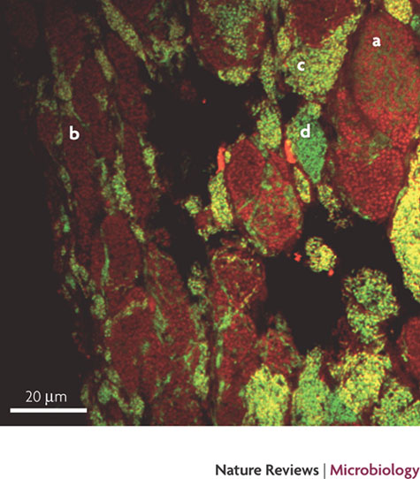
synergický vztah metanogenů s jinými bakteriálními populacemi
bakterie (Syntrophomonas) oxiduje organické kyseliny na acetáty a H2 (CO2)
acetát a H2 (toxický pro bakterii) je využit archea k produkci metanu
jeden organismus bez druhého to neumí
1941 izolován Methanobacterium omelianski
po 26 letech (Bryant, 1967) se zjistilo, že jde o směsnou kulturu M. bryantii a „S“ organismu, později identifikovaného spolu s dalšími syntropickými fermentátory jako archea Synotrophomonas a Synotrophobacterium
Syntrophic communities of bacteria and archaea in a sludge granule

Slide 26
Syntrophické vztahy usnadňovány
agregací bakterií (ve vločkách a pod)
například spolupráce tři organismů
př. Desulfovibrio vulgaris
ethanol konvertuje na acetát
zároveň bikarbonát na format (HCOO-)
Methanobacterium formicicum využije format, produkuje metan
Methanosarcina barkeri
acetát na metan a CO2
anaerobní trávení syrovátky
laktát a ethanol přeměněn na methan

Slide 27
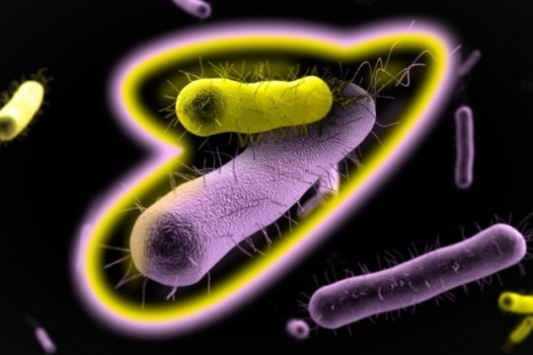
Mutualismus (symbióza)
Jde o obligatní vztah mezi dvěma populacemi, kde obě mají z něj prospěch
Specifický vztah – jeden organismus nemůže být nahrazen jiným
Vyžaduje těsný kontakt obou populací a umožňuje jim přežít v prostředí, kde by jedna bez druhé nemohla žít (mutualism x symbióza - volnější) – jinde přežijí
Obě populace pak vystupují jako jeden organismus

Slide 28
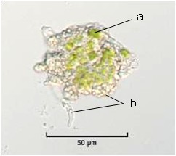
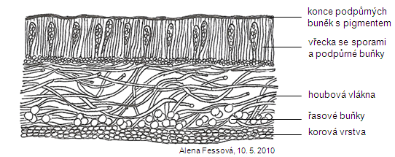
Př. Lišejníky
primární producent (phycobiont) a konzument (mycobiont)
Phycobiont poutá sluneční energii a produkuje org. látky
Mycobiont využívá org. látky a poskytuje ochranu a transport minerálních živin (případně růstové faktory)
Phycobion sinice ( Chlorophycophyta, Nostoc, Xanthophycophyta), zelené řasy (Trebouxia)
Mycobiont – ascomycetes, basidiomycetes, zygomycetes
Spolu vytváří primitivní tkáň
Určitá specificita partnerů, ale i záměny, dokonce lišejníky s více phycobionty nebo mycobionty
Množí se „sporami“ - buňky řasy obalené myceliem

Slide 29
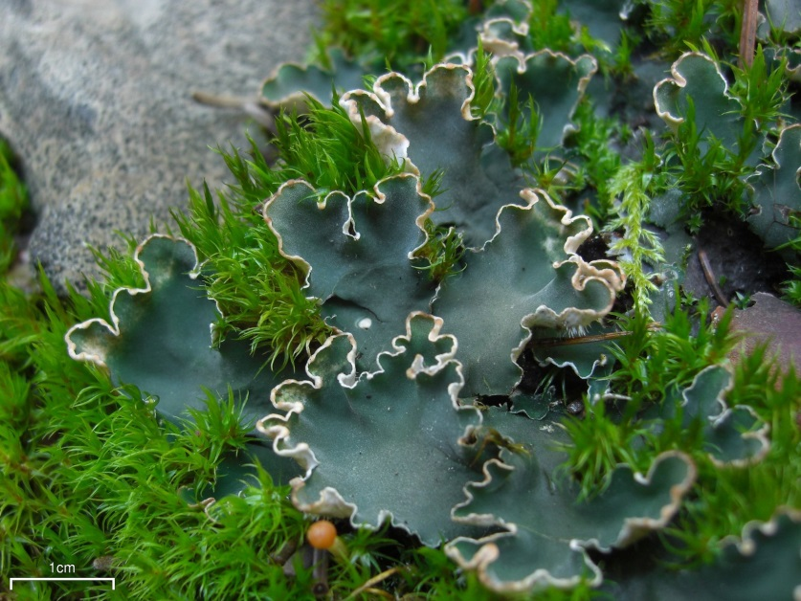
Kontrolovaný parasitismus - řasa si vyvinula určitou rezistenci k parazitní houbě
(rovnováha mezi buňkami řasy zničenými houbou a produkcí nových buněk řasy)
Rezistence k extrémům – sucho a teplo
Někdy fixace dusíku - v tundře lišejník Peltigera obsahuje sinici Nostoc- fixace N2
(koruny stromů – vymývání dešti)
(Lišejníky citlivé k průmyslovým exhalacím – SO₂ snižuje fotosyntézu fykobionta a houba jej přeroste,
zahubí a sama pak také zahyne , tzv. Indikátorové druhy znečištění ŽP)

Slide 30
Endosymbionti prvoků
Paramecium může v cytoplasmě hostit více buněk (50-100) Chlorella
Řasa poskytuje organický uhlík a kyslík
Prvok jí poskytuje ochranu, pohyb, CO2 a možná růstové faktory
Prvok se může dostat i do anaerobního prostředí, kde je však světlo
Ve stresové situaci (déle bez světla) může prvok strávit řasu

Slide 31
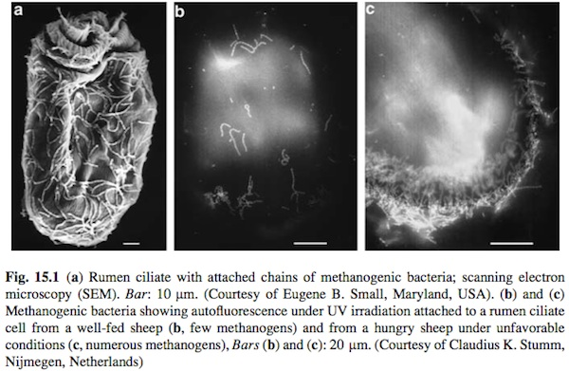
Vztahy mezi mezi mikroby – příklady mutualismus
Někteří bičíkatí prvoci obývající bachor přežvýkavců mají endosymbiotické metanogeny – Archaea (Methanobacterium, Methanocorpusculum, Methanoplanus) – liší se od volně žijících metanogenů
endosymbionti zřejmě mohou využívat molekulární vodík produkovaný hostitelem – zdá se, že je zde morfologická interakce mezi hostitelem a endosymbiontem umožňující výměnu látek
https://blogs.scientificamerican.com/oscillator/multicellularity/

Slide 32
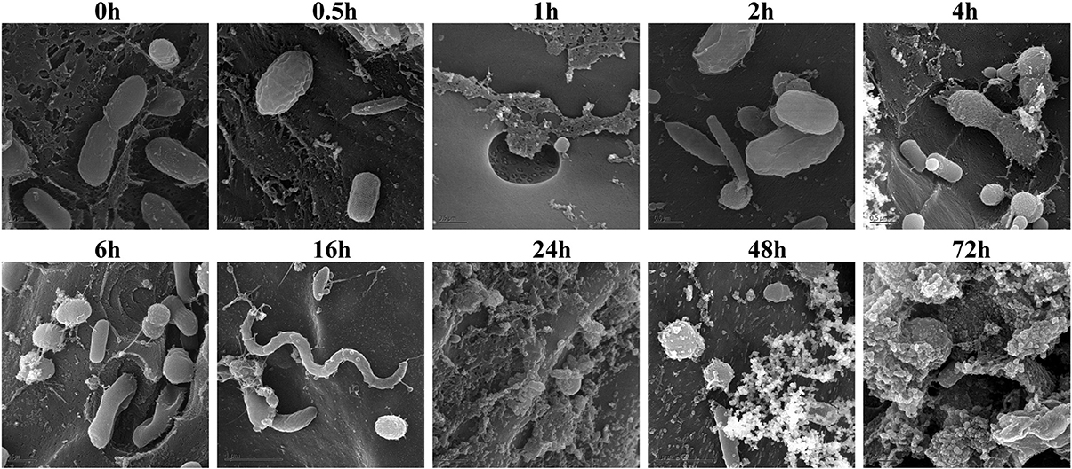
Principal coordinates analysis comparing the temporal dynamics of switchgrass-associated microbiota indicated that the community associated with the air-dried switchgrass sample (0 h) was distinct from the microbiomes of all rumen-incubated samples. After 30 min of rumen incubation the switchgrass-associated microbiota exhibited clearly noticeable changes: for example, members of the Archaea, which were essentially absent in the non-incubated microbiome, were detected in all rumen-incubated samples.
Piao et al, Front. Microbiol., 22 July 2014 http://journal.frontiersin.org/article/10.3389/fmicb.2014.00307/full

Slide 33
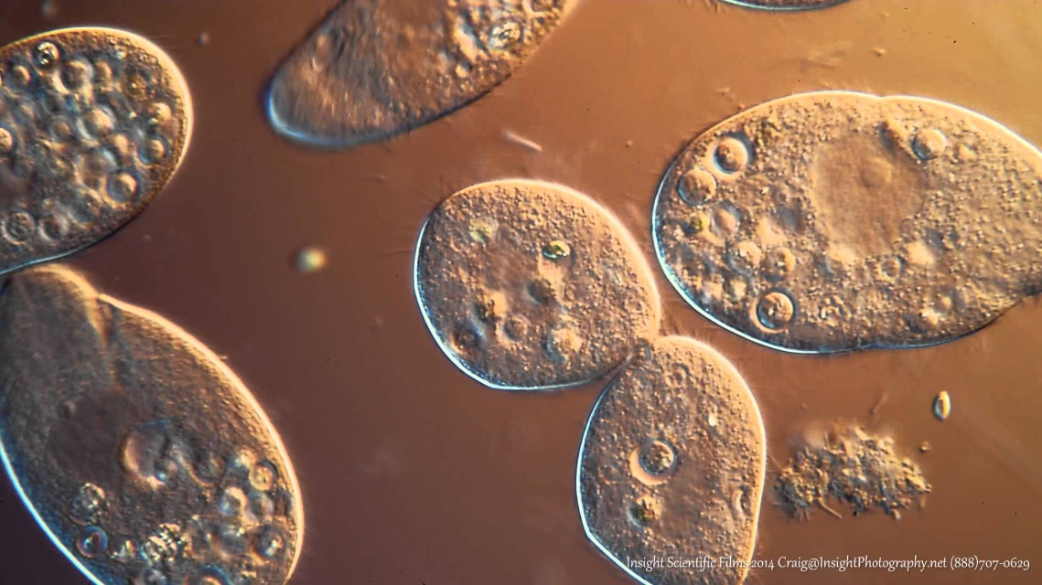
Mutualismus - endosymbionti prvoků
Paramecium aurelia (trepka) a Caedibacter (symbiont)
dříve znám jako kappa částice: P. aurelia se vyskytuje ve 2 formách: killers (má endosymbionta) a sensitives (bez). Povaha toxické substance kmene „zabijáka“ a mechanismus, kterým přítomnost endosymbionta zajišťuje imunitu, není plně vysvětlena
Caedibacter symbionti (zodpovědní za zabijácký fenotyp) mají světlolomné body – tzv. R body (geny pro toto tělísko jsou na plasmidu v Caedibacter)
R tělísko se nezdá být toxinem, ale R tělísko i toxin asi kódovány stejnou oblastí na plasmidu a přítomnost R tělíska asi nezbytná pro schopnost zabíjet citlivé buňky
Kmeny Caedibacter jsou plně nutričně závislé na hostitelském prvoku
Přítomnost Caedibacter symbiontů dává zabijáckým prvokům výhodu v kompetici s citlivými kmeny prvoků
https://www.youtube.com/watch?v=sn3MTYNe8mM
https://www.youtube.com/watch?v=w-1VvpHcKms

Slide 34
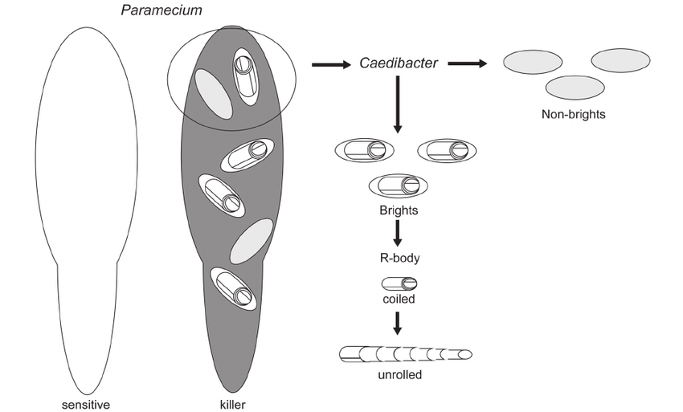
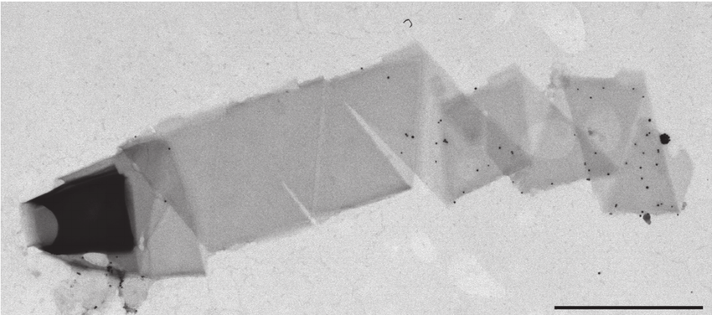
Sensitive and killer paramecia differ only in the presence of endosymbiotic Caedibacter. Every Caedibacter population within a host cell presents two morphological different forms: reproductive non-brights and brights, which lost the capability to divide after the production of an R-body (refractile body). It is constituted of a coiled proteinaceous ribbon which can unroll in a telescopic fashion.
R-body of Caedibacter taeniospiralis , starting to unroll in a telescopic fashion. Negative contrast preparation. – Bar: 1 μ m.

Slide 35
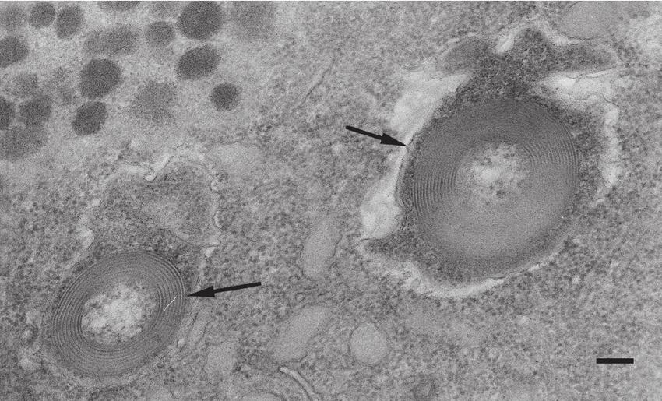
Ultrathin section of two Caedibacter taeniospiralis cells in the cytoplasm of Paramecium tetraurelia , both harbor a coiled R-body in transverse section (arrows). – Bar: 100 nm.

Slide 36
Value addition: What causes some Paramecia to be lethal to its own population??
Heading text: Causative agents of Killer trait of Paramecium
Body text:
The occurrence of Killer trait in Paramecium was discovered by Tracy M. Sonneborn in 1938. He reported that when two races of Paramecium were mixed, sometimes, one race survives while other dies out. The two races were designated as Killer and sensitive respectively. Further studies on the Killer trait, Sonneborn identified that the genetic determinants of the Killer trait were situated within the cytoplasm and called them as plasmagenes. He termed the plasmagenes as ‘Kappa particles’ according to the taxonomic rules of his time.
Austin (1948) showed that killings needs no direct contact between the killer and sensitive cells, and that killing of sensitive Paramecium results from exposure to toxic particles released from killers.
The Kappa particles were later identified as gram-negative bacteria and put under the genus Caedibacter according to the binomial nomenclature of Bacteriological code. The genus includes five species: Caedibacter taeniospiralis, Caedibacter varicaedens, Caedibacter pseudomutans, and Caedibacter paraconjugatus, and Caedibacter caryophilus. The particularity of the genus Caedibacter is the presence of the killer trait attribute, R-body (refractile body), a proteinaceous ribbon-like structure within their cell.
Paramecia containing kappa endosymbionts in their cytoplasm are referred to as the killer strain. They produce toxic substance, paramecin and release it in the environment causing the death of other kappa free Paramecia strains (sensitives). Eventually with further studies about Kappa particles (or kappa endosymbionts), it was found that a dominant gene (K) in nucleus is necessary for Kappa to exist, multiply and produce Paramecin. They are transmitted directly by cytoplasmic genes (plasmagenes) from cytoplasm of parent cell to the daughter cells, and not by nuclear genes (Figure below). This provides a good example of cytoplasmic inheritance.
Figure: Cytoplasmic inheritance of Kappa particles
Image weblink : http://bio3400.nicerweb.com/Locked/media/ch09/Paramecium_kappa.html
Other endosymbionts of Paramecium
Supposedly originated from kappa by mutation. They are nonkiller, they do not have R’ bodies and do not produce any toxic substances.Pi endosymbionts:
Mu endosymbionts: These are mate-killers discovered by Siegel in 1950. The mu free mates get killed after conjugation with mu containing mates.
Lambda endosymbionts: Is one of the largest endosymbionts measuring 0.7 by 5 micrometers. These are straight rod-shaped, rapid-lysis killers causing death to the sensitive individuals within 30 minutes after exposure and are highly specific with regard to the sensitives which they kill.
Sigma endosymbionts: Is a long, broad, curved or spiral rod endosymbionts achieving the largest size of up to 15 micrometers. They are similar to lambda symbionts in many ways: causing rapid-lysis killing, range of sensitives it affects, its large size, and being heavily flagellated.
Gamma endosymbionts: These endosymbionts are small, about 0.7 micrometers long. They are very strong killers causing vacuolization of the sensitives.
Tau endosymbionts: The Paramecia containing tau are identified as effective paralysis killer by Stevenson.
Delta endosymbionts: These endosymbionts, like tau are reported to be paralysis killers to sensitives. There are reports that the toxicity of delta could be due to other endosymbionts associated with them in low concentration. Deltas are sparsely flagellated and are most widely distributed endosymbionts.
Nu: Paramecia carrying nu endosymbionts do not kill their mates nor other strains of Paramecia placed into culture with them.
Alpha: Occurs in the macronucleus (P. aurelia) in great numbers and rarely in the cytoplasm. They occur as long spirals about 5 micrometers long, or as short, curved forms. The long, spiral forms are highly infective to a few alpha-free strains of P. aurelia. During autogamy and conjugation, the alpha synbionts find their way out from the old fragments of macronucleus (as the macronucleus disintegrates) and into the newly developing macronucleus.
Omega: A micronuclear endosymbiont of P. caudatum. These are very similar in appearance to the alpha endosymbionts.
Source: Schrallhammer, M. (2010). The killer trait of Paramecium and its causative agents. Palaeodiversity 3, Supplement: 79-88;
Preer Jr., J.R., Preer, L.B. and Jurand, A. (1974). Kappa and Other Endosymbionts in Paramecium aurelia. Bacteriological Reviews, 38(2): 113-163.

Slide 37
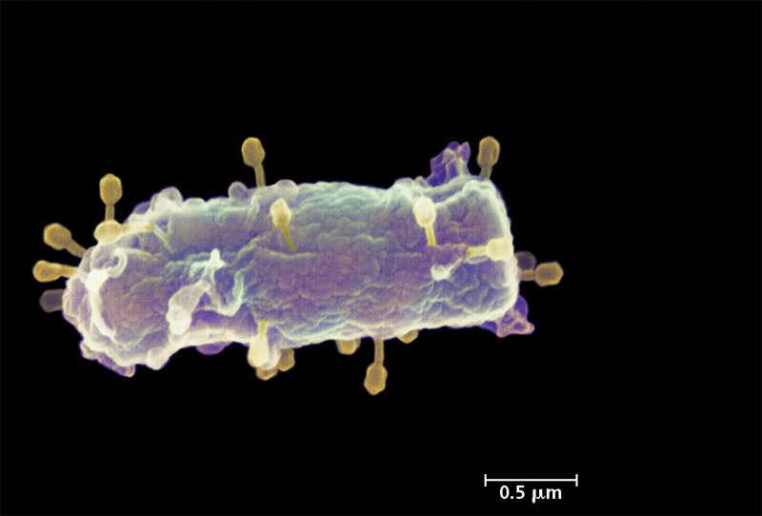
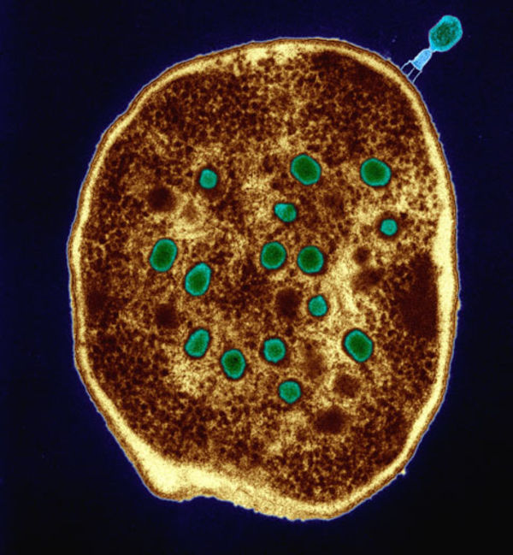
Mutualismus – fág vs. bakterie
lyzogenie – stav, kdy virus, který napadl buňku či bakterii, se integroval zapojil do jejího vlastního genomu jako provirus, jeho replikace množení někdy způsobí rozpad buňky
https://www.youtube.com/watch?v=sLkZ9FPHJGM
bakterie zajistí dlouhodobé přežití fága
fágová DNA přidává novou genetickou informaci a schopnosti bakteriální populaci (bakterie někdy virulentnější nebo produkují nové enzymy)
možnost přenosu bakteriální DNA transdukcí
lysogenní populace ve výhodě oproti nelysogenní v případě uvolnění fága

Slide 38
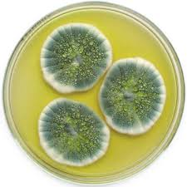
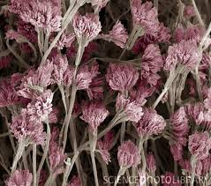
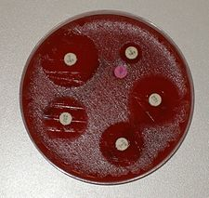
Amenzalismus
Vztah, v němž jeden ze symbiontů (inhibitor) svými metabolity brzdí růst a rozmnožování druhého symbionta (amenzál)
získává prostor, potravní zdroje apod.(např. akát omezuje jiné dřeviny – alelopatie)
Komplexní amenzalismu - virucidní (virucidal) faktory v mořské vodě
- fungistatické faktory v půdě
jde asi o amenzalismus, ale přesná chemická povaha není známa
štětičkovec (Penicillium) a bakterie

Slide 39
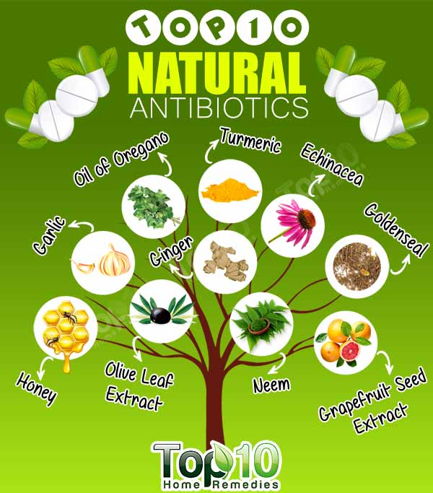
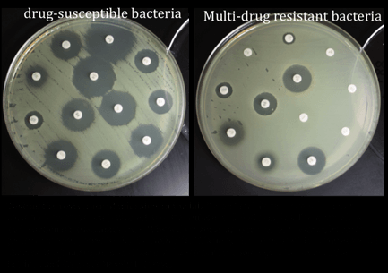
Amenzalismus – příklady
Produkce antibiotik – role v přirozeném prostředí stále nejasná
Podmínky podporující tvorbu antibiotik nejsou časté v přirozeném prostředí (potřebují přebytek substrátu)
Ve vodním prostředí rychle vyředěna
V půdním prostředí sorbována na jílové minerály
Producenti antibiotik nejsou dominantní v akvatických habitatech, rezistentních kmenů v půdě není mnoho i když tu jsou producenti
Význam ve speciálních „mikroprostředích“ - zvýšená koncentrace živin (zymogenní mikroorganismy na organické hmotě v půdě mohou produkovat antibiotika a získat tak výhodu)

Slide 40
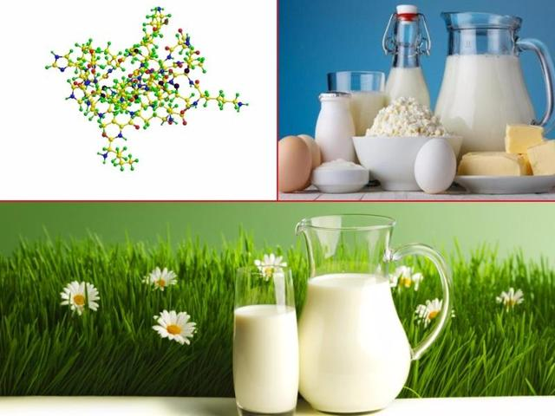
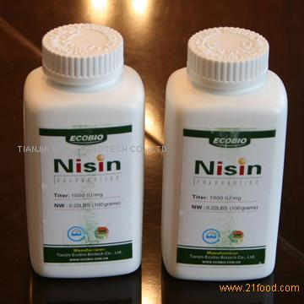
Bakteriociny - podobné antibiotikům, ale účinné jen na velmi příbuzné druhy
destabilizují membránu (naruší její funkce) – pak samozřejmě vítězí nad těmito příbuznými… - možná důležitější než antibiotika – vítězí nad pravděpodobnými kompetitory
bakteriociny detekovány i u G+ - laktobakterie – nisin – uvažovalo se o jeho použití k prodloužení trvanlivosti některých mléčných výrobků
Koliciny - produkované mikroorganismy čeledi Enterobacteriaceae
genetická informace o produkci kolicinů je nesena Col plasmidy
antibiotický účinek

Slide 41
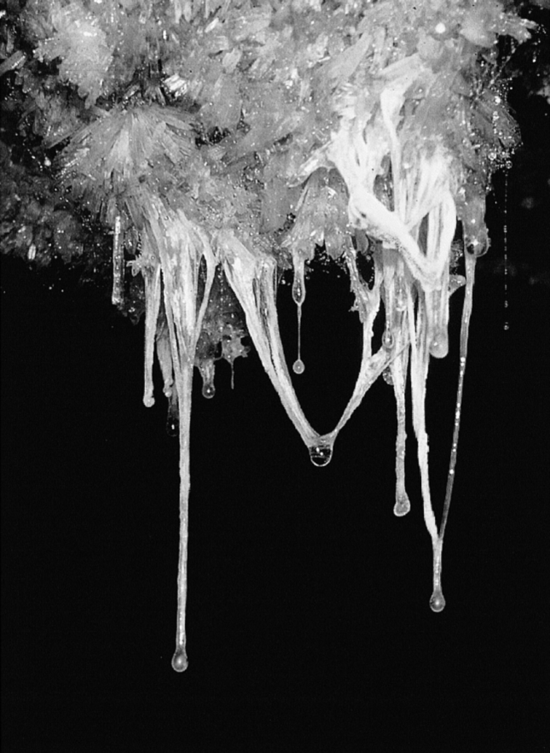
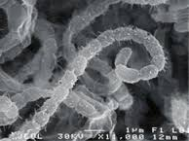
Amenzalismus -jeden organismus brání jiným populacím přežít v tomto prostředí
produkce kyseliny mléčné nebo nízkomolekulárních mastných kyselin
E. coli neporoste v bachoru pravděpodobně díky přítomnosti těkavých mastných kyselin (anaerobové)
mastné kyseliny produkované mikroby na povrchu kůže zabrání kolonizaci jinými mikroby (kvasinky)
kyseliny ve vagíně brání rozvoji patogenů ( C. albicans)
kyseliny produkované Thiobacillus thiooxidans zabrání růstu jiných bakterií v důlních vodách
podobně produkce nebo spotřeba kyslíku, amoniaku
produkce ethanolu kvasinkami

Slide 42
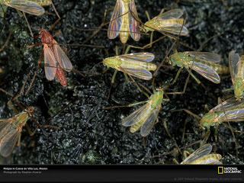
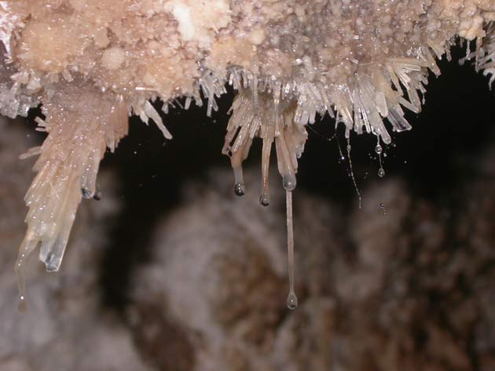
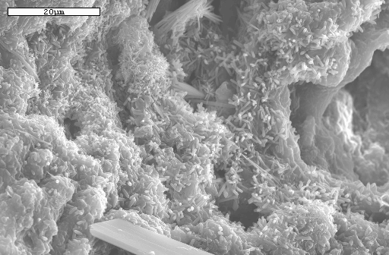
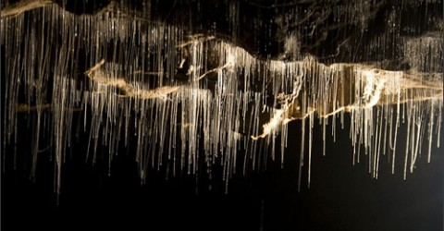
Snottite
Snottites are colonies of single-celled extremophilic bacteria. They hang from the walls and ceilings of caves and are similar to small stalactites, but have the consistency of "snot", a slang word for mucus.
The bacteria derive their energy from chemosynthesis of volcanic sulfur compounds including H2S and warm-water solution dripping down from above, producing sulfuric acid. Because of this, their waste products are highly acidic (approaching pH=0).
https://www.youtube.com/watch?v=9w-LNQ4sBuE ar properties to battery acid
http://www.thelivingmoon.com/45jack_files/03files/Crypto_Zoology_Snottite.html

Slide 43



Novozélandský ježek
na kůži houbu Trichophyton mentagrophytes produkující penicilín
Staphylococcus žijící ve stejném prostředí je rezistentní na penicilín
Produkce penicilínu umožní Trichophyton vstoupit do amensalistického vztahu s nerezistentními populacemi, které by chtěly kolonizovat stejné prostředí – tedy kůži ježka
rezistentní stafylokokus zde poroste – koevoluce koexistujících mikrobiálních populací
Trichophyton
Computer illustration of Trichophyton mentagrophytes, the cause of athlete's foot (tinea pedis) and scalp ringworm (tinea capitus). Both of these contagious skin infections are spread by the fungus's spores (red). T. mentagrophytes

Slide 44

Kompetice
Negativní vztah - dvě populace se nepřátelsky ovlivňují
dosahují nižší hustoty populace nebo růstové rychlosti
obě populace používají stejné zdroje (prostor nebo limitující prvek)
princip kompetického vyloučení – dvě populace nebudou sdílet jeden prostor, protože jedna vyhraje soutěž a eliminuje druhou populaci - Paramecium caudatum a P. aurelia porostou dobře zvlášť, - dohromady ale P. aurelia potlačí P. caudatum - žádný útok nebo toxiny; P. aurelia roste rychleji a potlačí P. caudatum (sní mu potravu)
dvě populace přežijí pouze pokud budou používat jiné zdroje v jiném čase
směsná kultura Paramecium caudatum a P. bursaria může dosáhnout rovnováhy i když používají stejné živiny, ale využívají jiný prostor v kultivační nádobě - tím se minimalizuje kompetice a zabrání se extinkci jednoho z druhů (viz paradox of plankton)
The plate on the left contains about equal numbers of colonies of two different bacteria. After the bacteria compete and evolve, the lighter ones have taken the lead in the plate on the righ

Slide 45

Examples of interference competition between bacterial species
Top panel:. Many bacterial species produce antimicrobial toxins which facilitate interference competition with other species; pictured is a zone of inhbition in a lawn of Bacillus subtilis surrounding a paper disk soaked with culture supernatant from Burkholderia thailandensis, an antimicrobial producer (picture courtesy B. Duerkop).
Middle panel: In biofilm cocultures, Pseudomonas aeruginosa (red cells) blankets the surface of Agrobacterium tumefaciens (green cells- overlay of the two cells is yellow). Biomass of A. tumefaciens decreases in the biofilms over time (left panel represents 24 h growth, right is 164 h), in a mechanism at least partly dependent on quorum sensing by P. aeruginosa (See box 2).
Bottom panel: Overproduction of EPS by mutant strains of Pseudomonas fluorescens (middle, compared to the parent at left) enables these organisms to position themselves in the favorable environment of the air-liquid interface of liquid cultures, where oxygen is more plentiful. However, EPS production is a phenotype vulnerable to social cheating. If sufficient cheaters that fail to produce EPS accumulate in the floating mat, it will collapse (right). Left and middle panels reproduced with modification from 29, right panel courtesy P. Rainey.
https://www.ncbi.nlm.nih.gov/pmc/articles/PMC2879262/

Slide 46



Kompetice
purpurové sirné bakterie
efekt střídání délky osvětlení
Chromatium vinosum při stálém světle a přítomnosti sulfidu eliminuje C. weissei;
při přerušovaném osvětlení porostou obě
2 rozsivky přežijí vedle sebe jen tehdy, když každá bude mít jiný limitující faktor (fosfát a silikát), pokud ne – kompetitivní vyloučení
záleží také na koncentraci substrátu (vysoká koncentrace substrátu – E.coli vytlačí Spirillum - nízká koncentrace – E. coli je potlačena)
stres může změnit výsledek kompetice – vyhraje odolnější (jde spíš o situaci, kdy jde o přežití v době zastaveného růstu )

Slide 47

Parazitismus - příklady
Parazit získává živiny z hostitele, který je tím poškozován
Ektoparasitismus – vně hostitele
Endoparasitismus – vnikají do hostitele
Vztah hostitel-parazit obvykle specifický
Viry jsou obligátní intracelulární parazité s vysokou hostitelskou specificitou; mohou zcela eliminovat populaci hostitele.
Bakteriofágy – životní cyklus (za 20 minut po infekci lyze b.) (vs. Mutualismus)
Modifikace prostředím – vazba bakterií a/nebo fágů na jílové částice – ochrana bakterií před fágy

Slide 48

Parazitické Bdellovibrio
je vysoce pohyblivé (100 buněčných délek za vteřinu, E. coli jen 10 délek ), napadá jiné G- bakterie
setkání asi náhodné (žádná chemotaxe) - jen malé procento skončí permanentním spojením
Bdellovibrio zůstává v periplazmatickém prostoru, modifikuje buněčné obaly hostitele, ty pak drží buněčný obsah pro parazita – trvá cca 1 hod
Bdellovibrio ztratí bičíky a vyroste ve vlákna, ale nedělí se
buněčný obsah hostitele je využit bdellovibriem až do vyčerpání
dojde k dělení filamentů parazita na jednotlivé buňky, které opět získají bičíky
Výnos buněk: 4 v E. coli, 20 ve Spirillum serpens
Bdellovibrio - obligátní parazit, má ale celý set katabolických, anabolických a energii generujících genů/enzymů
V laboratoři zcela zlikvidují populaci E. coli, v přirozených podmínkách nikoliv (ochrana jílem)

Slide 49

Parazitismus – př.
Některé bakterie mohou způsobit lyzi i bez přímého kontaktu, exoenzymy
Myxobacterie lyzují G+ i G- půdní bakterie i vzdálené od jejich buněk a využijí materiál uvolněný lyzí
Populace Cytophaga (G-) - lyze citlivých řas
Produkce bakter. chitináz – degradace buněčné stěny hub
Odolnost bakt. populace vůči lyzi může být specifická
Produkce spor, cyst – odolnější ataku, ochrana populace před eradikací parazitem
Na prvocích parazitují mnohé houby, bakterie a i jíní prvoci
Např. Legionella pneumophila parazituje na prvocích – prvoci pomáhají jejich přežití i rozšíření
Někdy obtížné rozlišit mezi endoparazitismem a mutualismem
endoparazit přežívá po delší dobu v hostiteli

Slide 50

Hyperparasitismus
Bdellovibrio parazitující na jiných bakteriích může mít temperovaného fága
Houby parazitující na řasách mohou mít bakteriální nebo virové parazity
Užitečnost parasitismu
Kontrola populace – parazitu se daří jen na husté populaci – snížením její hustoty umožní obnovu zdrojů v životním prostředí, které jsou využívány hostitelem
snížením hustoty hostitele se sníží i populace parazita, obě ale přežijí
jde o několikanásobnou zpětnou vazbu bránící zániku všech zúčastněných populací
Rosolovka průsvitná parazituje na pevníku krvavějícím

Slide 51

Predátorství – př.
predátor, pohltí a stráví jiný organismus, kořist (někdy splývá s parazitismem – Bdellovibrio…).
predátor je větší než kořist
Cyklické fluktuace v populacích predátora i kořisti – experimentálně pro 2 populace neprokázáno - predátor napřed zlikvidoval kořist a pak sám vyhladověl…
Faktory - saturační kinetika a možný úkryt kořisti
Predátor zničí pár jedinců, ale populace kořisti může těžit z urychleného cyklu živin, udržuje se dynamický růst
Diverzita skutečného životního prostředí – kořist nachází úkryty – soužití a oscilace populací
Význam montmorilonitu a fyzikálních struktur v půdě
Někteří predátoři z řad prvoků 1000-10000x vetší než bakterie, které konzumují (filtrací)
ta se zastaví, když je v prostředí jen 105-106 bakterií a filtrace je energeticky nevýhodná
bakteriální populace regeneruje
Bakteriální spory rezistentnější predaci
Někteří prvoci mají dvě formy – s a bez ostnů – obrana proti větším prvokům

Slide 52

DĚKUJI ZA POZORNOST

